Slide 1

ESTABLECE INCENTIVOS TRIBUTARIOS A LA PRODUCCIÓN DE HIDRÓGENO VERDE Y SUS DERIVADOS
Boletín Nº17.777-05
Juan Ignacio Gómez Corvalán
Coordinador para el Congreso Nacional
Programa Legislativo - LyD
10 de septiembre de 2025 – Comisión de Hacienda de la Cámara de Diputados

Slide 2
Agenda
1. ¿Cómo evaluar una política pública?
2. ¿El proyecto incrementa el bienestar social?
3. El proyecto, ¿es el medio idóneo para el objetivo buscado?
4. ¿Las reglas constitucionales lo permiten?
5. Conclusiones

Slide 3
¿Cómo evaluar una política pública?

Slide 4
La formulación de política pública es el proceso que permite determinar un problema, ponerlo en la agenda y diseñar propiamente la política.
No todo problema es meritorio de atención y tiempo. Tiene que haber un análisis de costo-oportunidad.
Impulsar una política pública es costoso: requiere persuadir a la ciudadanía, a los políticos y mover al Gobierno.
Impulsar una política pública, en consecuencia, tiene altos costos de transacción. Las razones son fundamentales.
Definición del problema y establecimiento de la agenda

Slide 5
Proceso de formulación de políticas públicas
Definición del problema y establecimientode la agenda
Evaluación social costo/beneficio
Legitimación
Implementación
Evaluación
Formulación de la política

Slide 6
Para evaluar es necesario responder tres preguntas
Si acaso el proyecto incrementa el bienestar social, medido como la agregación de bienestares individuales de los consumidores, de la población del país, etc… según corresponda al objetivo de la política pública;
Si acaso se ha elegido el medio correcto para lograr el objetivo de política pública; y
Si las reglas constitucionales lo permiten.

Slide 7
Debe entenderse que el proyecto se enmarca dentro de las acciones para dar cumplimiento a la meta de mitigación (art. 4º de la Ley Marco de Cambio Climático [LMCC]):
“A más tardar el año 2050 se deberá alcanzar la neutralidad de emisiones de gases de efecto invernadero”.
La misma LMCC define neutralidad de emisiones (art. 3, letra m):
“m) Neutralidad de emisiones de gases de efecto invernadero: estado de equilibrio entre las emisiones y absorciones de gases de efecto invernadero antropógenas, en un periodo específico, considerando que las emisiones son iguales o menores a las absorciones.”
Objetivo del proyecto: contribuir a la carbono neutralidad

Slide 8
El país cuenta con ventajas naturales excepcionales para la producción de hidrógeno verde y sus derivados, contribuyendo a la disminución de emisiones de gases de efecto invernadero.
Pese a estas ventajas, aún no se han dado condiciones comerciales que permitan la instalación de la industria a gran escala.
Esta situación no es exclusiva de Chile, ya que a nivel internacional también se observa una dinámica similar.
Diagnóstico del proyecto:
Potencial chileno de producción de H2V

Slide 9
Los costos actuales de producción de H2V y sus derivados son significativamente más altos que los de combustibles fósiles y otras fuentes convencionales (sustitutos).
Los potenciales usuarios no tienen disposición a pagar los precios más altos asociados a este insumo ni a adoptar tecnología para su uso.
La escasa demanda incide negativamente en la viabilidad financiera de los proyectos de producción de hidrógeno verde o sus derivados. Estos proyectos son altamente intensivos en capital y requieren importantes inversiones iniciales.
Para obtener financiamiento, resulta crítico asegurar contratos de compraventa de mediano y largo plazo. Dichos contratos permiten garantizar un flujo estable de ingresos para los productores y dar viabilidad a los proyectos.
Diagnóstico del Proyecto:
Problemas asociados a la falta de demanda

Slide 10
Si es lo que se busca, es fundamental establecer condiciones de certidumbre que respalden el desarrollo a largo plazo de la industria.
Se deben entregar señales de política pública que fomenten la competencia en el mercado del hidrógeno verde y sus derivados. Estas señales deben contribuir a acortar la brecha de precios entre el hidrógeno verde y las alternativas convencionales.
Además, deben ayudar a reducir los riesgos percibidos por los inversionistas, fortaleciendo así la confianza en la industria.
Propuesta del Proyecto:
Necesidad de generar condiciones habilitantes y señales claras

Slide 11
¿Incrementa el bienestar social?

Slide 12
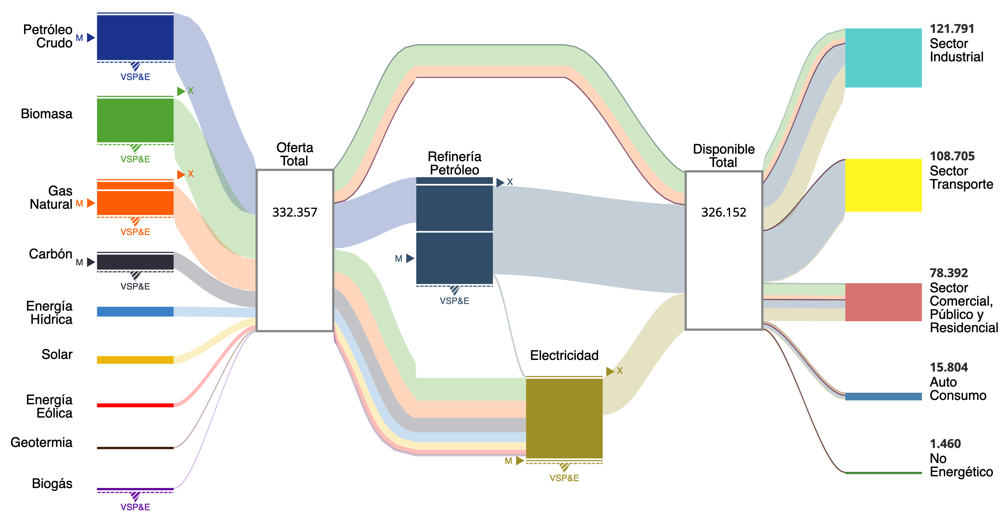
Hay importantes oportunidades de reducción de emisiones de CO₂
Fuente: Balance Nacional de Energía 2023, Ministerio de Energía. Disponible en: http://energiaabierta.cl/visualizaciones/balance-de-energia/.
Nota: Todas las unidades están en TCal.

Slide 13
¿Es el medio correcto para el objetivo buscado?

Slide 14
En el análisis de política pública es fundamental considerar opciones alternativas frente a una posición determinada, evaluando sus implicancias y costos.
En un contexto de estrechez fiscal, el otorgamiento de beneficios indirectos (como la exención del impuesto de primera categoría) podría alcanzar USD 2.800 millones hasta 2040.
Una investigación reciente de la Universidad de Harvard (octubre de 2024) analizó los costos de producción, almacenamiento y distribución del hidrógeno verde en distintos sectores de Estados Unidos¹ y advierte una sobrestimación del potencial del H2V.
Es importante analizar el costo de oportunidad de una política pública
¹ Disponible en https://www.researchgate.net/profile/Roxana-Shafiee-2/publication/384751976_Carbon_abatement_costs_of_green_hydrogen_across_end-use_sectors/links/6724d70cecbbde716b521b3a/Carbon-abatement-costs-of-green-hydrogen-across-end-use-sectors.pdf.

Slide 15
Hallazgos principales:
A precios de entrega actuales, el hidrógeno verde es una estrategia costosa de reducción de carbono (USD 500–1.250/tCO₂).
Aun si los costos de producción bajan a USD 2/kgH₂, las reducciones de bajo costo se limitarán a sectores que ya usan hidrógeno o sus derivados (ej. amoníaco), salvo que también bajen drásticamente los costos de almacenamiento y distribución.
Conclusión del estudio:
El potencial del hidrógeno verde es más restringido de lo que se supone.
Es clave impulsar la diversificación de opciones tecnológicas para la descarbonización.
Se requiere mayor I+D en almacenamiento y distribución para abordar sectores de emisiones difíciles de abatir.
Es importante analizar el costo de oportunidad de una política pública

Slide 16
Entonces,
¿es el medio correcto para el objetivo buscado?
Es parcialmente correcto, pues habida cuenta del diagnóstico del Gobierno (bajo desarrollo del mercado), de estudios recientes, debería optarse por un conjunto diversificado de opciones.
Lo anterior denota un primer problema: el proyecto no tiene un enfoque pragmático y de eficiencia.
Hay un problema adicional: un incentivo a inversiones con altos costos de capital (que son barreras de entrada) y mercados pequeños pueden tender a generar oligopolios y no desarrollar mercados competitivos. El proyecto no tiene un enfoque de libre competencia.

Slide 17
¿Lo permite la constitución?

Slide 18
¿Cuál es la norma constitucional que debemos revisar?
La Constitución asegura a todas las personas:
“22º.- La no discriminación arbitraria en el trato que deben dar el Estado y sus organismos en materia económica.
Sólo en virtud de una ley, y siempre que no signifique tal discriminación, se podrán autorizar determinados beneficios directos o indirectos en favor de algún sector, actividad o zona geográfica, o establecer gravámenes especiales que afecten a uno u otras. En el caso de las franquicias o beneficios indirectos, la estimación del costo de éstos deberá incluirse anualmente en la Ley de Presupuestos”.

Slide 19
Este derecho proscribe toda distinción carente de justificación racional o razonable, ya provenga del legislador, de una autoridad administrativa o de cualquier órgano o agente estatal.
En términos del Tribunal Constitucional (TC), es arbitraria la diferenciación que contraría “una concepción elemental de lo que es ético” o un “proceso normal de análisis intelectual”, esto es, aquella injusta, irracional o caprichosa.
La garantía limita la intervención del Estado en la vida económica, pues le impide otorgar privilegios o imponer cargas entre actividades económicas sin un fundamento intelectualmente atendible (STC 312, c. 36; en el mismo sentido, STC 467, c. 55; STC 1153, cc. 62 y 63).
¿Cuándo hay discriminación arbitraria en materia económica?

Slide 20
¿Cuál es la norma constitucional que debemos revisar?
La Constitución asegura a todas las personas:
“22º.- La no discriminación arbitraria en el trato que deben dar el Estado y sus organismos en materia económica.
Sólo en virtud de una ley, y siempre que no signifique tal discriminación, se podrán autorizar determinados beneficios directos o indirectos en favor de algún sector, actividad o zona geográfica, o establecer gravámenes especiales que afecten a uno u otras. En el caso de las franquicias o beneficios indirectos, la estimación del costo de éstos deberá incluirse anualmente en la Ley de Presupuestos”.

Slide 21
¿Cuál es la norma constitucional que debemos revisar?
La Constitución asegura a todas las personas:
“22º.- La no discriminación arbitraria en el trato que deben dar el Estado y sus organismos en materia económica.
Sólo en virtud de una ley, y siempre que no signifique tal discriminación, se podrán autorizar determinados beneficios directos o indirectos en favor de algún sector, actividad o zona geográfica, o establecer gravámenes especiales que afecten a uno u otras. En el caso de las franquicias o beneficios indirectos, la estimación del costo de éstos deberá incluirse anualmente en la Ley de Presupuestos”.

Slide 22
¿Cuál es la norma constitucional que debemos revisar?
La Constitución asegura a todas las personas:
“22º.- La no discriminación arbitraria en el trato que deben dar el Estado y sus organismos en materia económica.
Sólo en virtud de una ley, y siempre que no signifique tal discriminación, se podrán autorizar determinados beneficios directos o indirectos en favor de algún sector, actividad o zona geográfica, o establecer gravámenes especiales que afecten a uno u otras. En el caso de las franquicias o beneficios indirectos, la estimación del costo de éstos deberá incluirse anualmente en la Ley de Presupuestos”.

Slide 23
Persigue un fin público atendible y expresa una justificación racional (no es caprichosa ni antojadiza). Tal como ha dicho el TC: debe tratarse de un “hecho atendible” y de “clara connotación racional” (STC 467, c. 57).
Se establece por ley y emplea instrumentos constitucionalmente previstos: beneficios directos o indirectos o gravámenes especiales (STC 1295, cc. 88–89).
Individualiza claramente su ámbito objetivo: sector, actividad o zona geográfica, según corresponda (STC 1295, c. 92).
En caso de beneficios indirectos o franquicias, su costo fiscal debe considerarse en la Ley de Presupuestos (STC 1295, cc. 89–91), aun tratándose de exenciones, pues estas corresponden a beneficios indirectos o franquicias en los términos de la Constitución (STC 2614, c. 8).
No genera privilegios ni impone cargas sin causa suficiente; es decir, no discrimina arbitrariamente entre actividades económicas (STC 312, c. 36; STC 1153, cc. 62–63).
Un “test” para analizar el proyecto de ley

Slide 24
Conclusiones

Slide 25
Conclusiones: tres problemas
Por una parte, un problema de diseño económico:
No hay objetivos claros ni antecedentes de cuál es el resultado esperado y medible por el lado de la oferta en términos de desarrollo de la actividad, variación permanente de los precios, entre otros que deberían considerarse;
Y por parte de la demanda, los efectos en recambio tecnológico u otras conductas esperadas, en términos de costos (p.e. costo de oportunidad de recambio tecnológico entre H2V frente a sustitutos equivalentes) o cómo evitar conductas estratégicas que tiendan desviar el fin de los beneficios esperados.
A la vez, no se aprecia que la medida, por sí sola, pueda fomentar un mercado competitivo en Chile, corriendo el riesgo que este beneficio termine por consolidar un mercado que posea fuertes rasgos oligopólicos, cuestión que tiende a mercados con precios altos y pocos incentivos a la producción. Especialmente: situación de la contribución regional anticipada para proyectos en Magallanes.

Slide 26
Conclusiones: tres problemas
Por la otra, hay un problema constitucional:
El mayor problema radica en la ausencia de una justificación racional que permita que la medida cumpla con el estándar de constitucionalidad. Por ejemplo: ¿por qué privilegiar esta tecnología por sobre otra? ¿Por qué solo un beneficio en la Región de Magallanes y Antártica Chilena y no para las de Arica y Parinacota, Tarapacá, Antofagasta y Atacama, que poseen la mejor radiación solar del mundo y son, también, potenciales productoras naturales de H2V?
La ausencia de estas explicaciones (no hay siquiera Informe de Impacto Regulatorio), es que el proyecto deviene en arbitrario e inconstitucional, por la falta de antecedentes serios que permitan fundar la razón de privilegiar a una determinada tecnología por sobre otras que pueden ser a la vez sustitutas y competidoras.

Slide 27
Conclusiones: tres problemas
Finalmente, hay un problema de diseño:
Se extraña un conjunto de principios rectores que ordenen la implementación y revisión de la política en el tiempo:
Neutralidad tecnológica;
Eficiencia costo-ambiental;
Temporalidad y decrecimiento del subsidio;
Neutralidad competitiva;
Transparencia, rendición de cuentas y prevención de captura;
Evaluación ex ante/ex post con indicadores públicos (p. ej., USD/tCO₂ evitada, USD/kg efectivamente transferido, participación de mercado por productor, inversión movilizada).

Slide 28
¿Entonces?
1. ¿El proyecto incrementa el bienestar social, medido como la agregación de bienestares individuales de los consumidores, de la población del país, etc… según corresponda al objetivo de la política pública?
Sí. Hay oportunidades importantes de mejorar la matriz de energía y avanzar en neutralizar emisiones.
2. ¿Se ha elegido el medio correcto para lograr el objetivo de política pública?
Discutible. Se debería avanzar hacia mix diversificado y costo efectivo de opciones que permitan: i) fomentar la innovación y maximizar las oportunidades de la transición energética; y ii) fomentar la competencia en un mercado con altas barreras de entrada.
3. ¿Las reglas constitucionales lo permiten?
Con la (escasa) información disponible, no se cumple el estándar constitucional. No hay informe de impacto regulatorio.

Slide 29
ESTABLECE INCENTIVOS TRIBUTARIOS A LA PRODUCCIÓN DE HIDRÓGENO VERDE Y SUS DERIVADOS
Boletín Nº17.777-05
Juan Ignacio Gómez Corvalán
Coordinador para el Congreso Nacional
Programa Legislativo - LyD
10 de septiembre de 2025 – Comisión de Hacienda de la Cámara de Diputados

